Slide 1
화면설계서 v1.0
‘ 아이예찬 ‘
작성자 : 김성준
https://ovenapp.io/view/1X6KVQaJXQcGrkJxrvitmvi2C3UWCrA7/

Slide 2
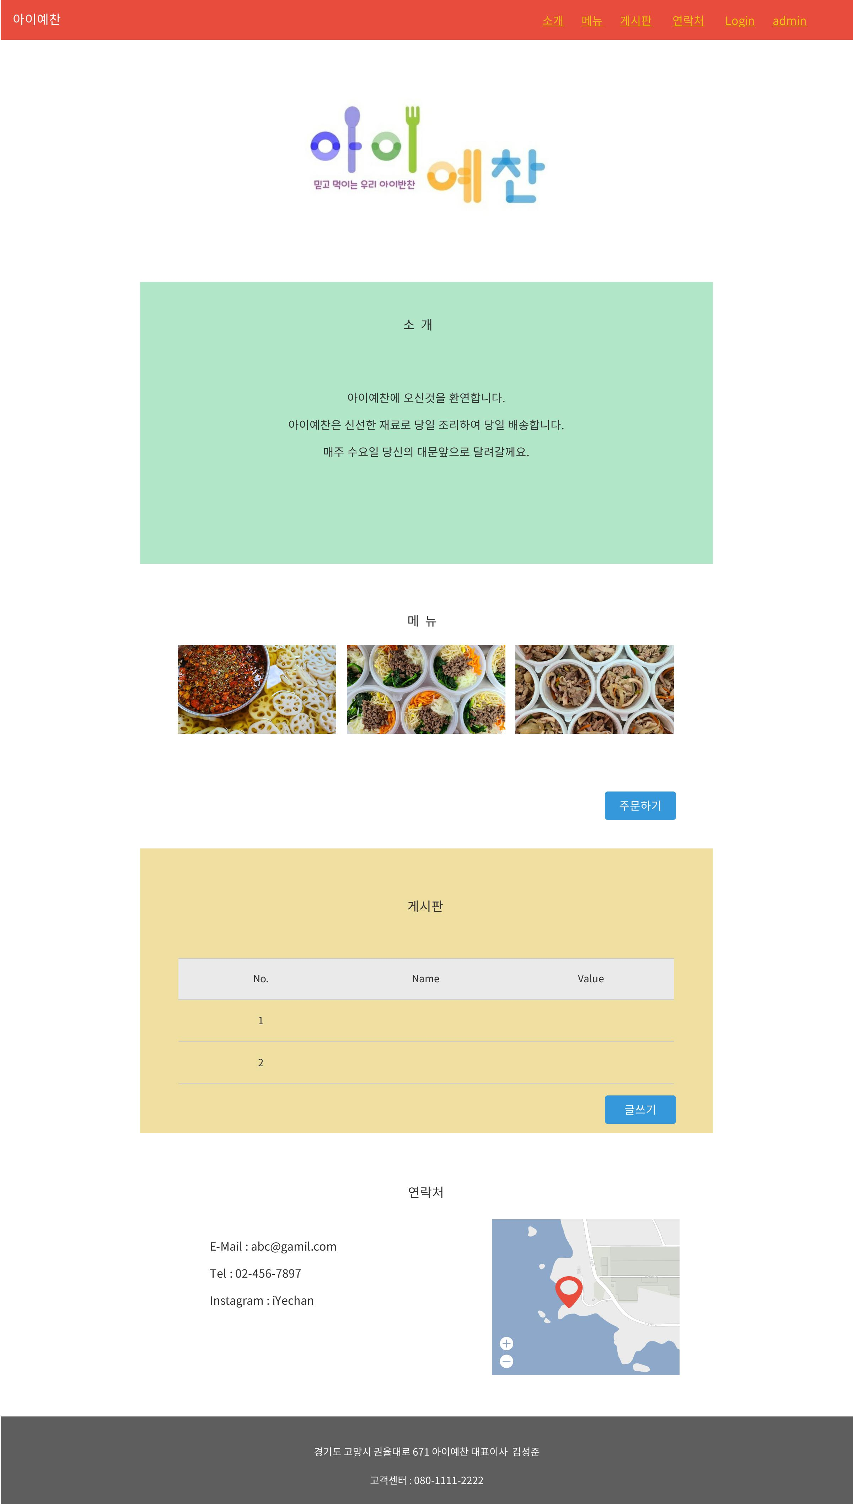
Main
메인 페이지에서 주요내용을 한페이지에서 스크롤로 볼 수 있도록 함.
브랜드 소개
메뉴 소개
의견게시판
연락처
4개의 영역으로 구성함.

Slide 3
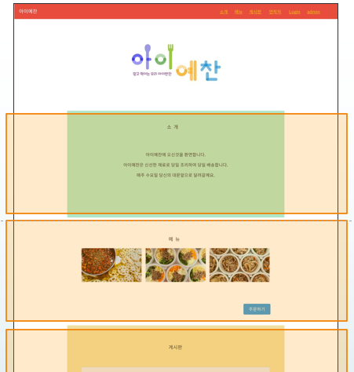
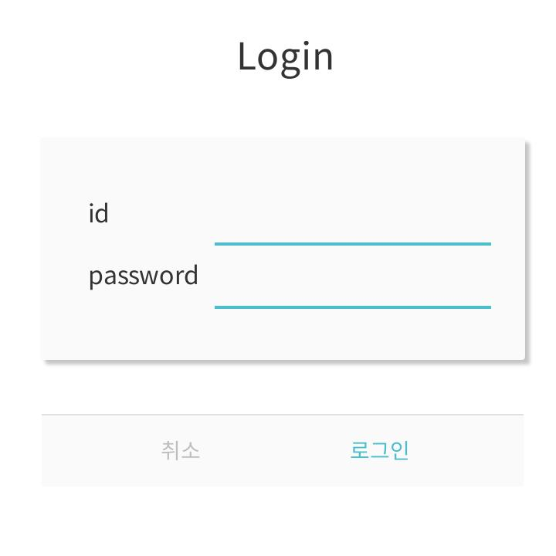
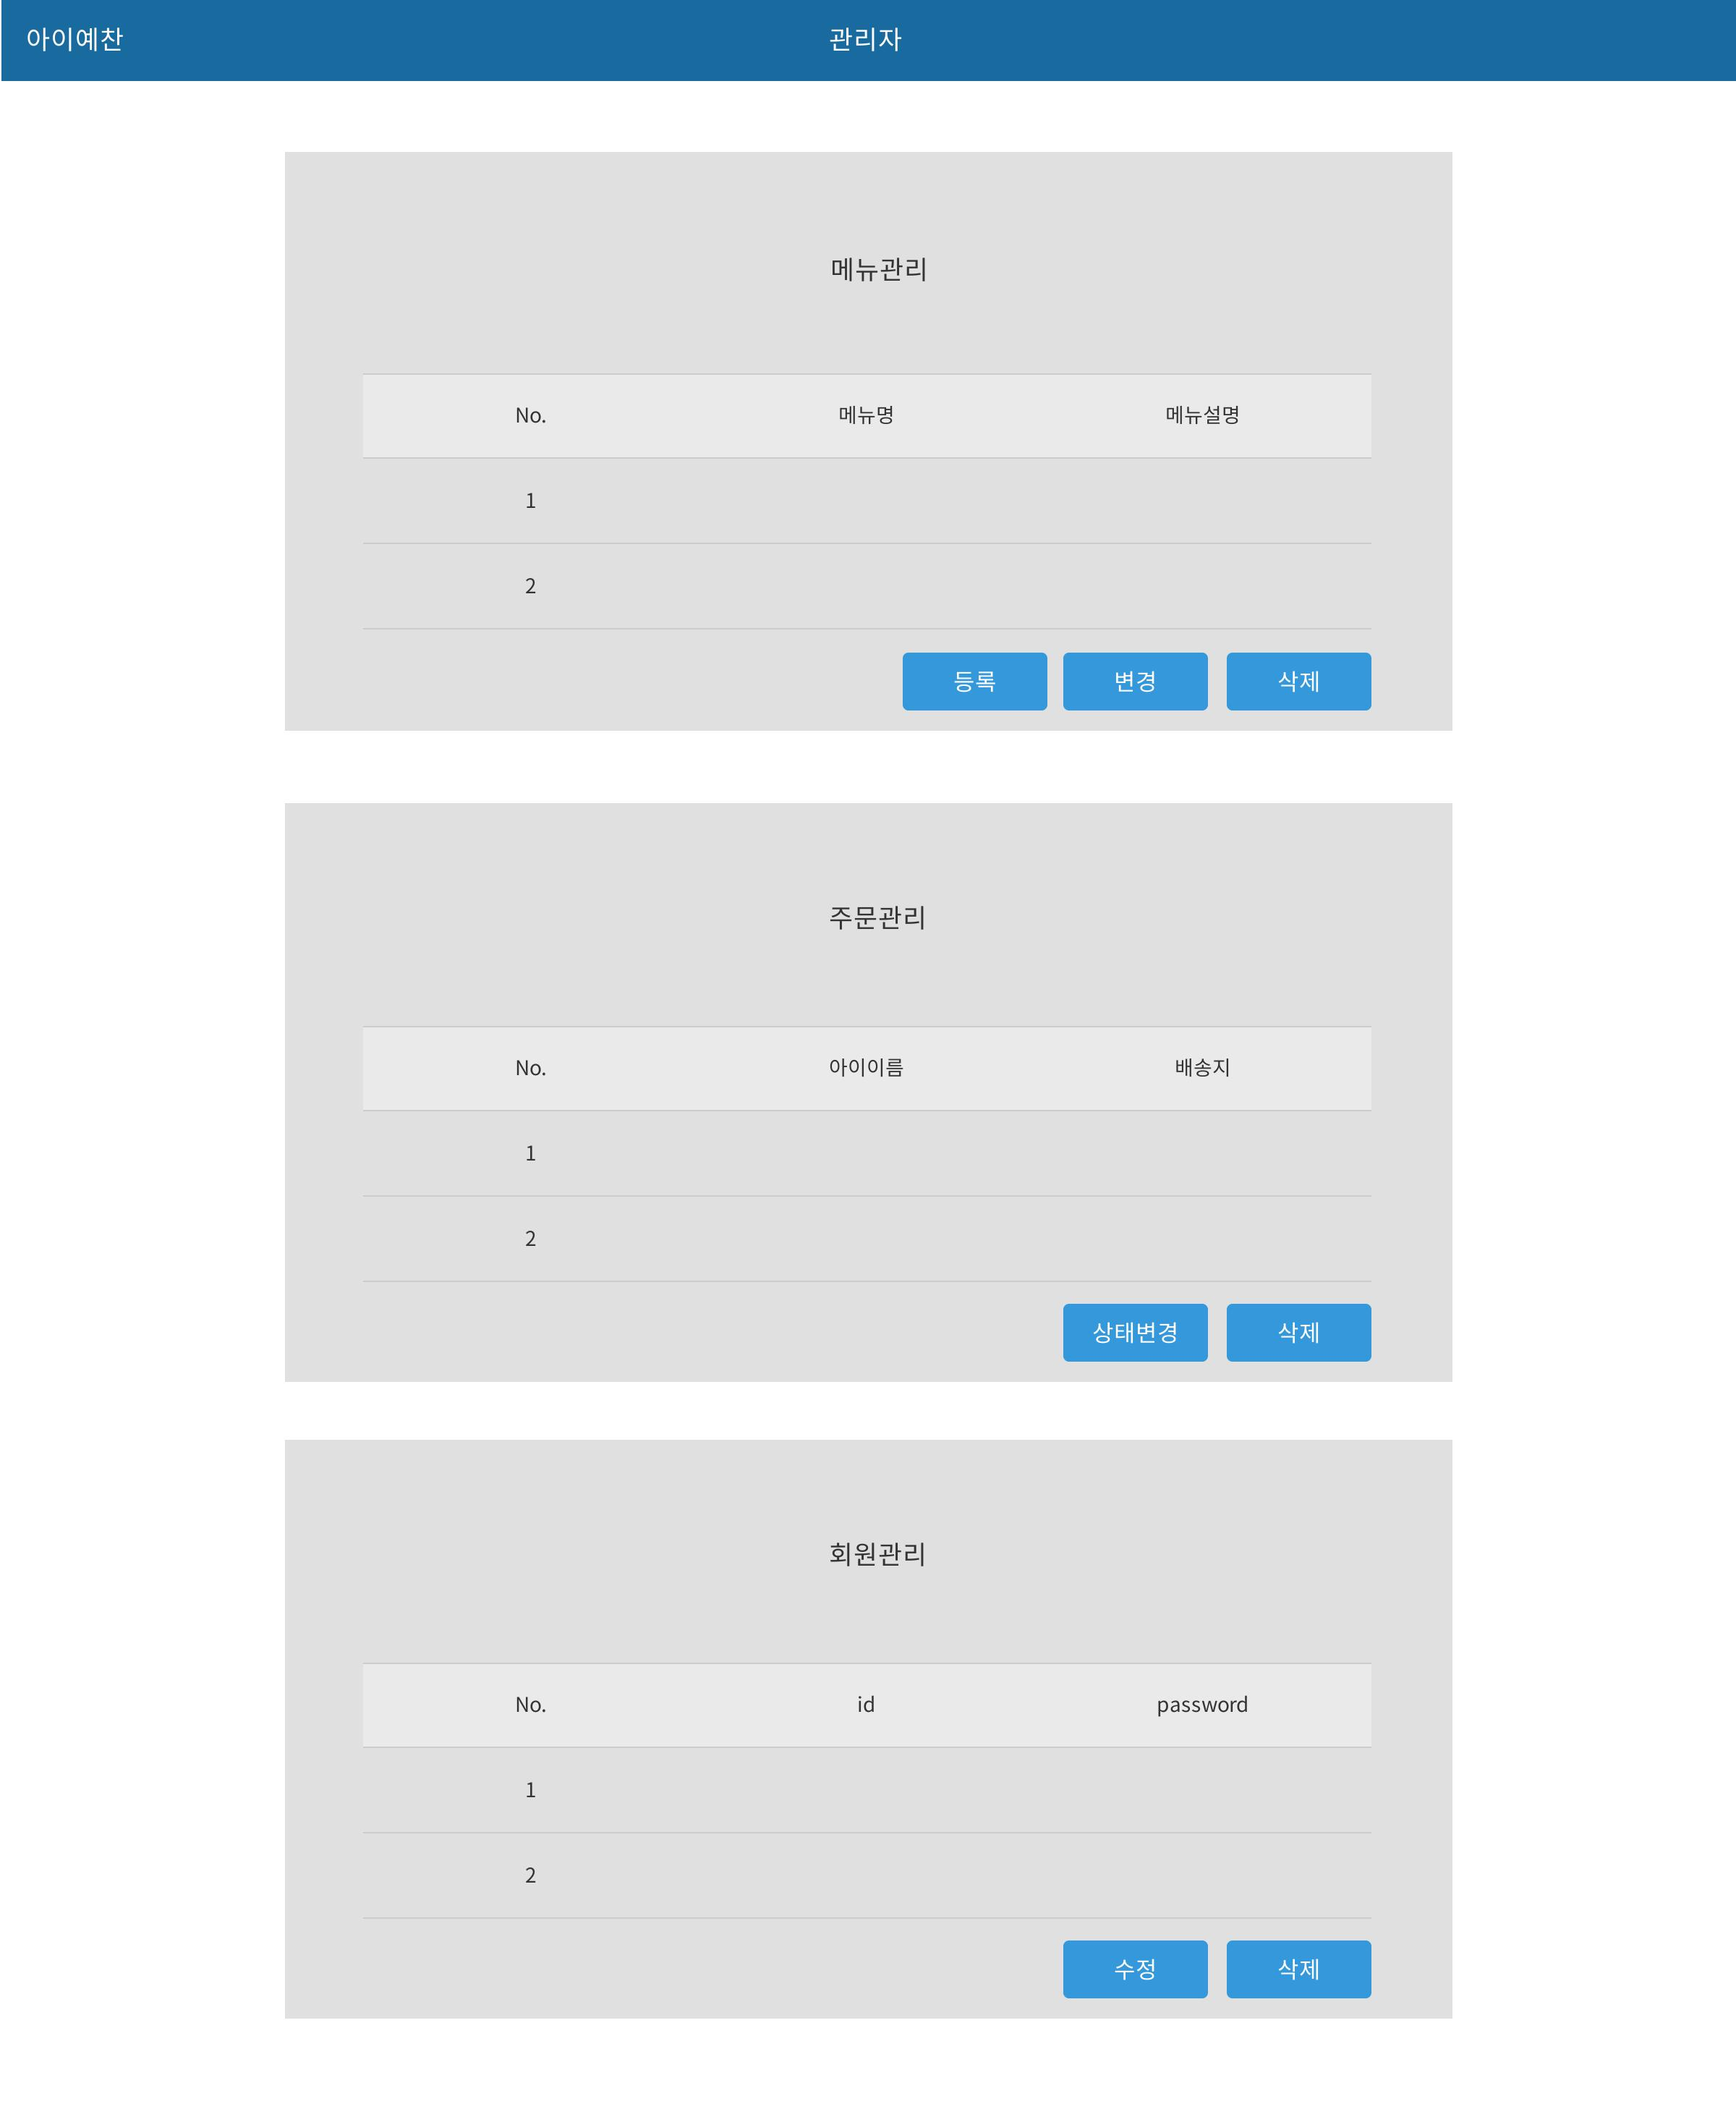
Main - Navigation Bar
홈 화면으로 이동
메인 페이지내의
해당 영역으로 이동
로그인 화면으로 이동
관리자 화면으로 이동
메인 페이지내의 해당영역으로 페이지위치를 이동시키거나, 다른 화면으로 이동

Slide 4
Main - Active image
아이예찬에 친근한 이미지를 줄 수 있는 직관적인 이미지들로 슬라이드 효과를 줌

Slide 5
Main - 소개
방문한 고객들에게 업체를 소개하는 글

Slide 6
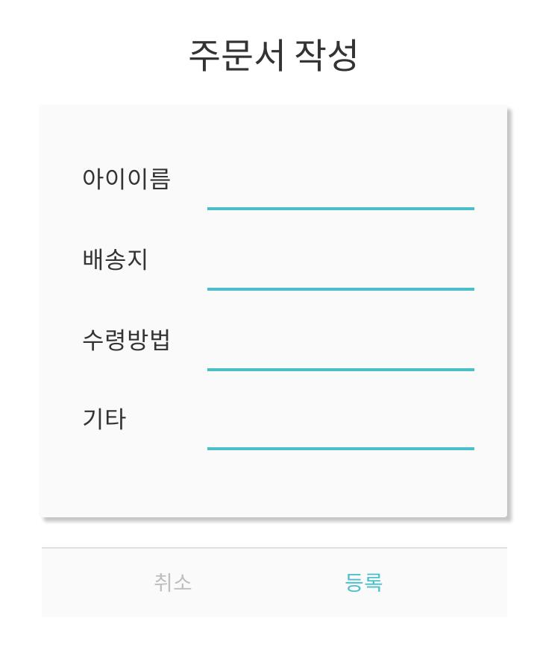
Main - 메뉴
이번주 메뉴에 대한 이미지와 설명을 볼수 있도록 하고, 원하는 고객에게 주문할 수 있도록 함

Slide 7
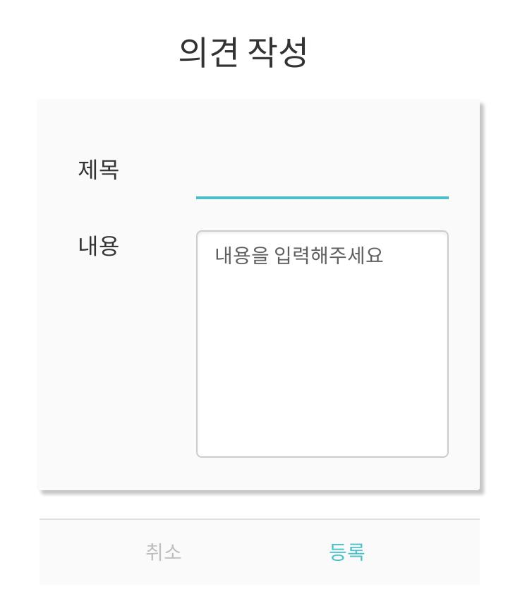
Main - 의견게시판
문의사항을 작성하고, 답변이나 공지사항을 확인할 수 있는 게시판

Slide 8
Main - 연락처
아이예찬에 연락할 수 있는 수단과 위치정보를 표시함

Slide 9
Main – footer 영역
홈페이지 정보를 제공

Slide 10
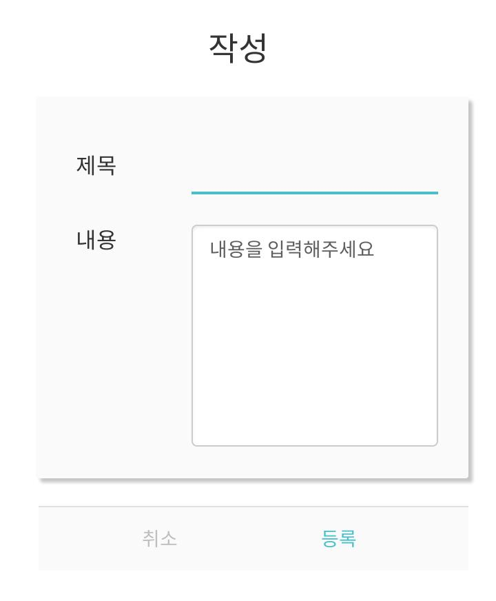
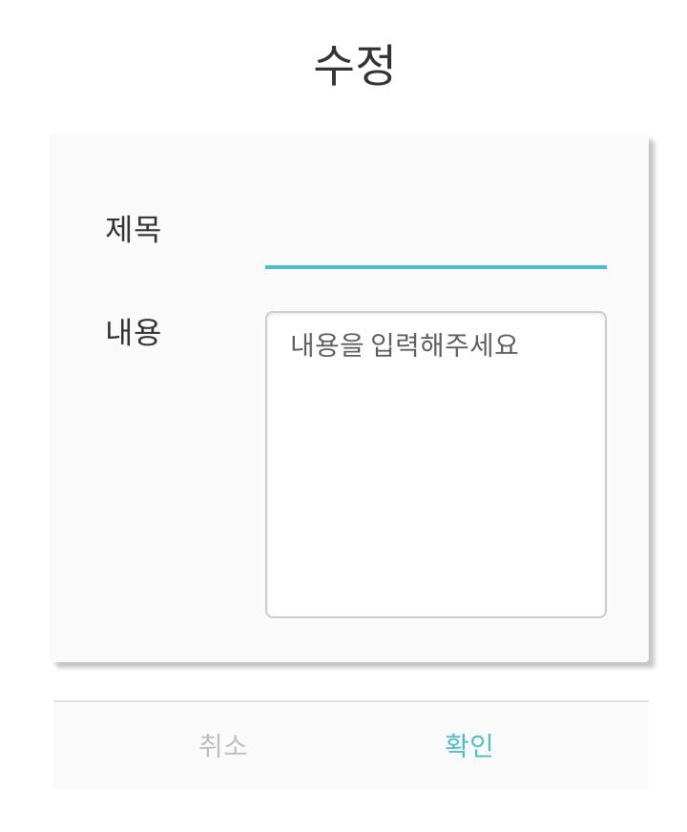
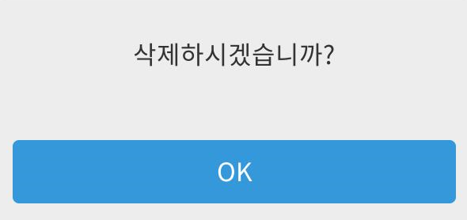
Admin
관리자가 접근가능한 페이지로
메뉴관리
주문관리
회원관리
로 구성됨
메뉴관리에서 등록한 이미지와 메뉴설명은 메인페이지의 메뉴영역에서 자동으로 표시되도록 함

